Slide 1
Psalm 63 (DNP) t. A.J. Maasland; m. Genève 1551

Slide 2
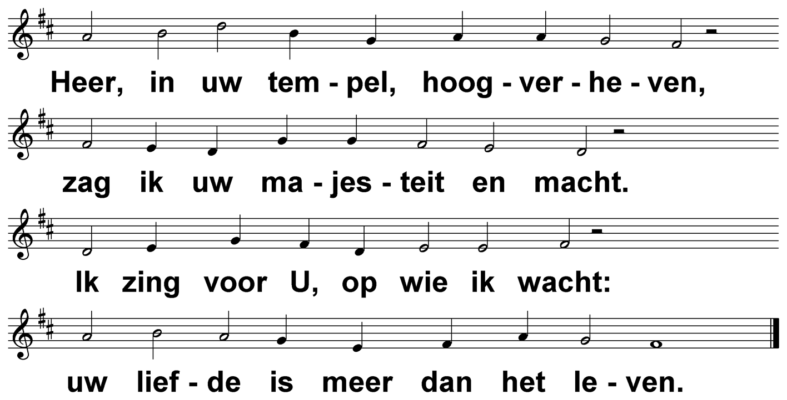
Psalm 63 (DNP) t. A.J. Maasland; m. Genève 1551

Slide 3
Psalm 63 (DNP) t. A.J. Maasland; m. Genève 1551

Slide 4
Psalm 63 (DNP) t. A.J. Maasland; m. Genève 1551

Slide 5
Psalm 63 (DNP) t. A.J. Maasland; m. Genève 1551

Slide 6
Psalm 63 (DNP) t. A.J. Maasland; m. Genève 1551

